Slide 1
Глухота.
Тугоухость - общая характеристика

Slide 2
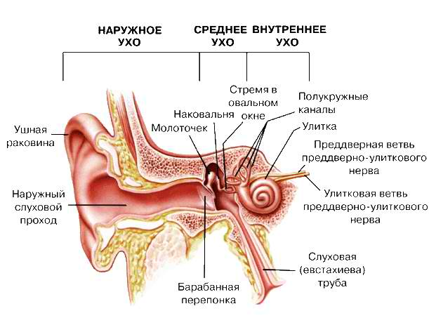

Slide 3
К категории детей с нарушениями слуха
относятся дети, имеющие стойкое
(т. е. необратимое, так как слух
восстановить нельзя) двустороннее (на оба
уха) нарушение слуховой функции, при
котором обычное (на слух) речевое
общение с окружающими затруднено
(тугоухость) или невозможно (глухота).

Slide 4
1.Кондуктивная тугоухость.
Вызывается препятствием на пути проведения и усиления звука. Препятствие возникает
на уровне наружного уха (пороки развития, серные пробки, опухоли, наружный отит)
или среднего уха (травматическое повреждение барабанной перепонки и слуховых
косточек, средний отит, адгезивный отит, тубоотит, отосклероз).
2.Нейросенсорная (сенсоневральная) тугоухость.
На уровне внутреннего уха механические колебания преобразуются в электрические
импульсы. Гибель волосковых клеток становится причиной нарушения этого процесса. В
результате восприятие звуков ухудшается и искажается. При нейросенсорной тугоухости
часто наблюдается снижение болевого порога звуковосприятия. Для здорового человека
болевой порог при восприятии звуков составляет примерно 100 дБ. Пациенты с
нейросенсорной тугоухостью могут испытывать боль при восприятии звуков,
незначительно превышающих порог слышимости.
Нейросенсорная тугоухость может развиться при микроциркуляторных нарушениях во
внутреннем ухе, болезни Меньера (повышении давления жидкости во внутреннем ухе),
патологии слухового нерва и т.д. Причиной нейросенсорной глухоты могут стать
некоторые инфекционные заболевания (корь, менингит, эпидемический паротит, СПИД).
Крайне редко к развитию нейросенсорной тугоухости приводят аутоиммунные
заболевания (гранулематоз Вегенера).

Slide 5
Существуют различные классификации степени понижения слуха.
В странах СНГ наиболее распространенными являются аудио
лого-педагогическая классификация Л. В. Неймана, широко ис
пользуемая в образовательных учреждениях, и международная
клас­сификация, которая используется в медицинских
учреждениях.
Классификация тугоухости
по Л.В.Нейману (1961 г.)
Степень тугоухости Средняя потеря слуха, дБ
I до 50 дБ
II от 51 до 70 дБ
III от 70 до 75-80 дБ

Slide 6
ФАКТОРЫ РИСКА ПО ГЛУХОТЕ И ТУГОУХОСТИ
-инфекционные и вирусные заболевания матери во время
беременности,
-токсикозы беременности,
-асфиксия новорожденного -внутри черепная родовая травма,
-резус-конфликт,
-гемолитическая болезнь новорожденного
-детские инфекции
-грипп,
-острые и хронические средние отиты,
-черепно-мозговая травма.

Slide 7
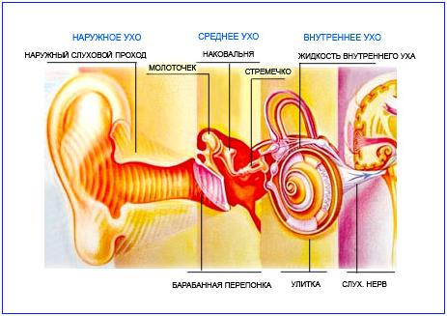
Кондуктивная тугоухость.
Тугоухость, вызываемая препятствиями на пути
проведения звуков и их усиления,
называется кондуктивной.
Препятствие возникает на уровне наружного
уха или среднего уха.

Slide 8
Нейросенсорная тугоухость – развивается
вследствие повреждения нервных клеток
во внутреннем ухе, слухового нерва и
центра слуховой системы.

Slide 9
По состоянию словесной речи среди детей с нарушенным слухом можно выделить:
-неговорящих (необученные дети);
-детей, в речи которых имеются отдельные слова (на начальном этапе обучения);
-детей, имеющих короткую фразу с аграмматизмом;
-детей с развернутой фразовой речью с аграмматизмом;
-детей с нормальной фразовой речью, соответствующей возрасту.

Slide 10
Особенности памяти
Рассматривая среди прочих равных условиях, как впервые было отмечено Р. М. Боскис, чем меньше снижен слух у ребенка, тем выше уровень его речевого развития; чем позже возникает нарушение слуха, тем менее пагубно оно влияет на состояние речи ребенка. При своевременном начале коррекционной работы и ее система­тическом и адекватном проведении в течение длительного време­ни уровень речевого развития даже глухого ребенка может быть максимально сближен с нормой. Степень и характер речевой недо­статочности у детей с нарушениями слуха зависят от взаимодей­ствия четырех основных факторов:
-от степени снижения слуха,
-от времени возникновения поражения слуха,
-от наличия дополнительных отклонений в развитии,
-от условий развития ребенка после поражения слуха.

